Slide 1
《机电系统建模、辨识与控制》
课程汇报
Name 刘侃
Student No. 3220103259
Date 2025.11.4

Slide 2
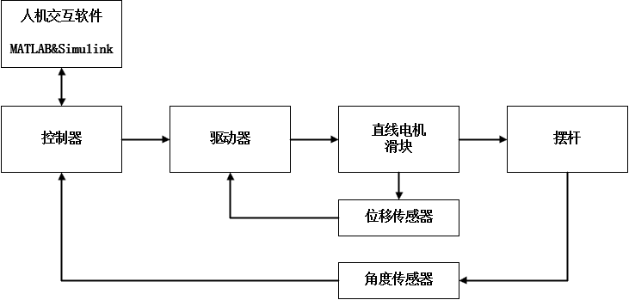
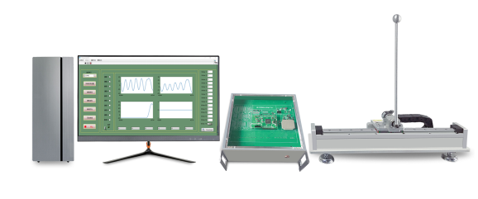
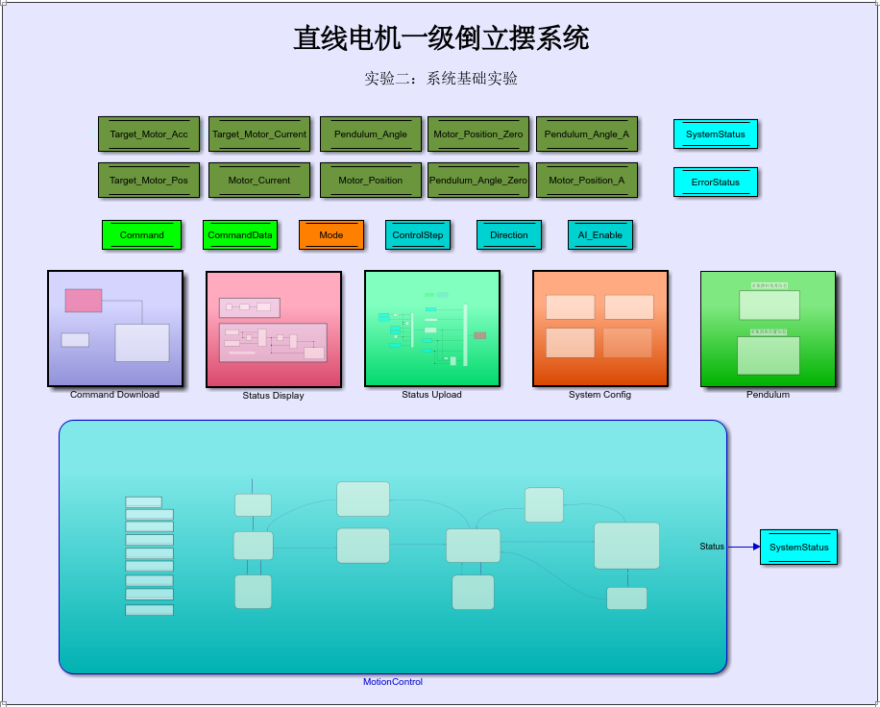
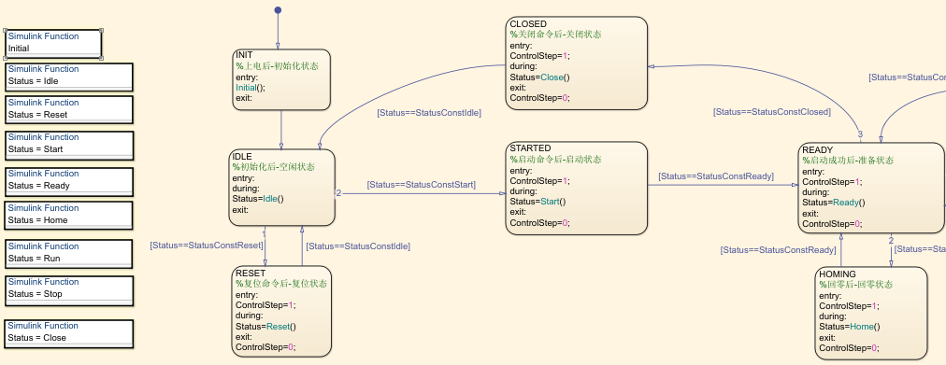
  1.实验系统介绍（可加页）
系统软硬件平台描述
实验台照片等
直线电机一级倒立摆系统
直线电机一级倒立摆系统原理框图
系统软件资源
Stateflow流程示意
Notes:
直线电机一级倒立摆系统如图所示，主要组件包括：直线电机平台（带直线光栅）、 一级倒立摆组件（带角度编码器），DSP运动控制卡、一级倒立摆DSP控制软件
对于直线电机一级倒立摆系统，为了达到控制目标，一般通过相应的传感器采集到电机的位置信号、摆杆的角度信号并将其传递到控制系统中，通过算法处理输出控制量给电机驱动器，驱动滑块左右移动使得摆杆稳定。同时，控制系统与人机交互软件进行通讯，将所需观测的变量传递到软件中进行显示和存储。相关系统原理图如图所示。
软件模块主要包括：变量模块、系统配置模块、命令下载模块、状态显示模块、状态上传模块以及运动控制模块。
Stateflow是Simulink的一个重要工具箱，主要是指使用状态机与流程图对系统逻辑进行建模和仿真。在某些情况下使用Stateflow建模能大大优化模型结构，简化建模工作量。
图中的每个方框表示状态（如空闲状态、启动状态和运行状态等），状态与状态之间的连线表示切换条件（Status变量达到某种条件后，进入下个状态）。左侧的Simulink Function表示每个状态内的处理程序（处理接收到的Command和CommandData，处理结果输出给Status变量）。

Slide 3
  2.系统建模与响应分析（可加页）
系统建模过程
系统模型参数列表
仿真与实际响应结果比较(给出每次辨识时的小车位移、摆杆角度、小车加速度(控制量）曲线）
分析与思考
Pictures of the model established in Matlab

Slide 4
  3.系统辨识（可加页）
时域系统辨识设计过程
频域系统辨识设计过程(选做)
系统辨识的模型参数列表
仿真与实验结果（仿真真值比较，实验预测误差比较)
结合课程理论知识，对实验结果的分析与思考
Pictures of comparisons

Slide 5
  4.倒立摆平衡控制设计（可加页）
极点配置控制器设计过程
全状态反馈控制设计
平衡控制仿真和实验结果(给出每次控制时的小车位移、摆杆角度、小车加速度(控制量）曲线）
干扰影响实验
结合课程理论知识，对实验结果的分析和思考
Pictures of system identifications

Slide 6
  5.总结
干扰和激励对辨识和控制的思考
系统辨识的体会
系统控制设计的体会

